Slide 1
Стать лучшей версией себя: рефлексивная практика
Известный немецкий педагог А. Дистервег, обосновавший необходимость реализации обучения, носящий воспитательный и развивающий характер, говорил: «Как никто не может дать другому того, чего не имеет сам, так не может развивать, воспитывать и образовывать других тот, кто не является сам развитым, воспитанным и образованным»
Каким, по Вашему мнению, должен быть современный классный руководитель?
https://quick.apkpro.ru/poll/15282

Slide 2
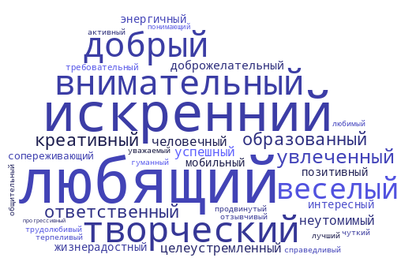
САМЫЙ КЛАССНЫЙ КЛАСНЫЙ
МАГАДАНСКОЙ ОБЛАСТИ

